Slide 1
Visión General de la Misión GPM
15 de Noviembre, 2022

Slide 2
Objetivos de Aprendizaje
Entender los fundamentos de la teledetección de precipitaciones
Identificar los satélites y sensores que la NASA usa para derivar la precipitación
describir los datos sobre precipitaciones disponibles de estos sensores
describir los datos que se usan para observar precipitaciones por debajo y por encima de lo normal

Slide 3
Esquema de la Presentación
La Teledetección de Precipitaciones
Misiones y Datos de Precipitaciones de la NASA
Las Misiones “Global Precipitation Measurements” (GPM) y “Tropical Rainfall Measuring Mission” (TRMM)
Productos de Datos TRMM y GPM
Acceso y visualización de datos TRMM/GPM
Demostración de STORM– Sistema de Procesamiento de Precipitaciones
Demostración de Giovanni

Slide 4
La Teledetección de Precipitaciones

Slide 5
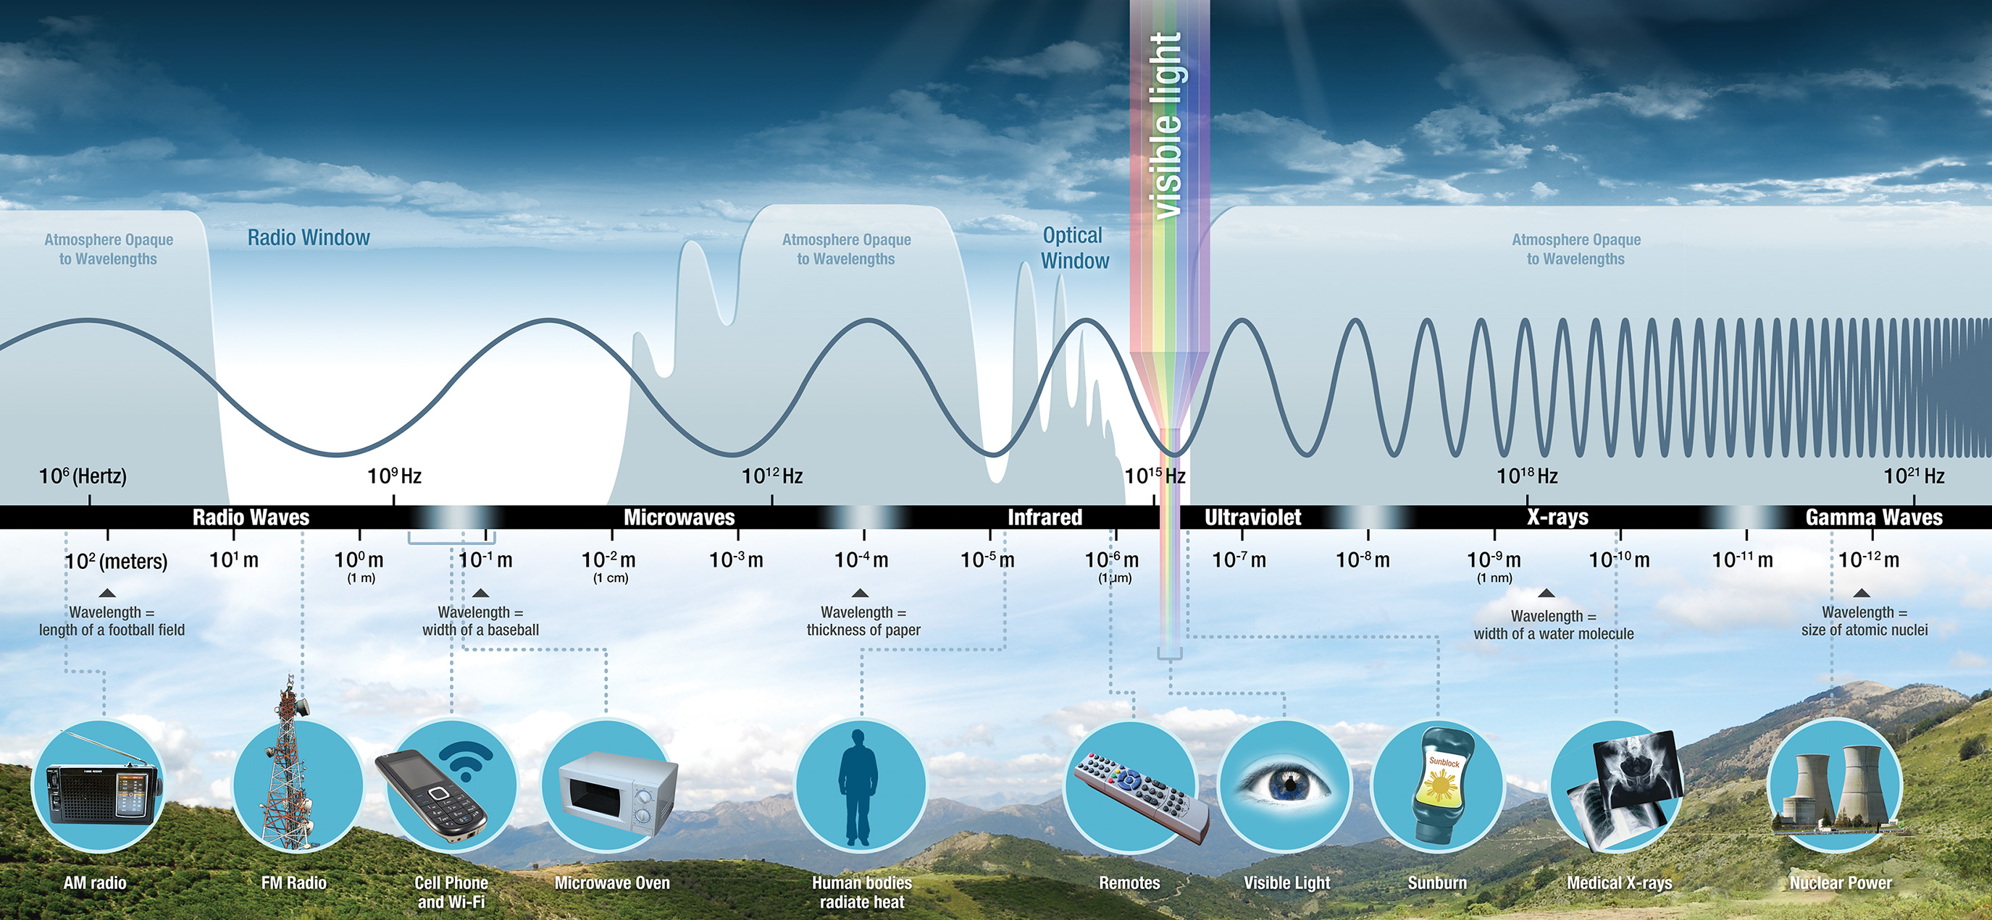
Bandas Espectrales Utilizadas en la Teledetección de Precipitaciones
Se derivan de la:
radiación visible reflejada (ondas de 0.5 a 0.6 micrómetros de longitud)
radiación infrarroja emitida (ondas de 10-12 micrómetros de longitud)
radiación de microondas emitida (frecuencias de 10 a 183 Ghz u ondas de mm a cm de longitud)
Notes:
Inferred indirectly from emitted Infrared radiation by clouds (Passive Remote Sensing)

Slide 6
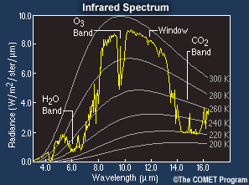
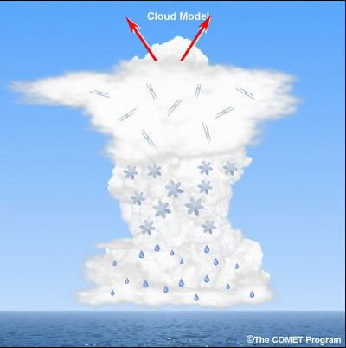
La Teledetección de Precipitaciones
Teledetección Pasiva: Inferida indirectamente de la radiación infrarroja (IR) emitida por las nubes
El Espectro Infrarrojo
Radiancia
Longitud de onda
Fuente de la imagen (Izq.): UCAR COMET, comet.ucar.edu
Notes:
Inferred indirectly from emitted Infrared radiation by clouds (Passive Remote Sensing)

Slide 7
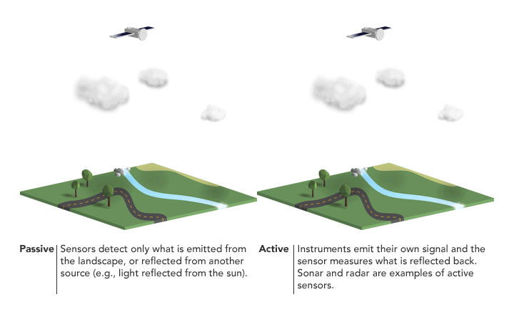
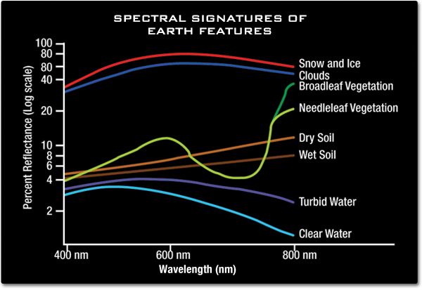
La Teledetección de Precipitaciones
Teledetección Pasiva: Inferida indirectamente de la radiación visible (VIS) solar reflejada por las nubes
FIRMAS ESPECTRALES DE
ATRIBUTOS DE LA TIERRA
Nieve y hielo
Nubes
Vegetación Latifoliada
Vegetación Aciculifoliada
Suelo Seco
Suelo Húmedo
Agua Turbia
Agua Clara
Porcentaje Radiancia (escala log.)
Pasiva
Los sensores detectan sólo lo que es emitido por el paisaje o reflejado de alguna otra fuente (e.g. luz solar reflejada)
Longitud de onda
Fuente de la Imagen (Iza.): UCAR COMET, comet.ucar.edu
Notes:
Inferred indirectly from emitted Infrared radiation by clouds (Passive Remote Sensing)

Slide 8
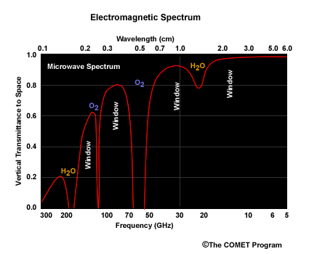
La Teledetección de Precipitaciones
Teledetección Pasiva: Estimada a partir de la radiación de microondas emitida o dispersada por partículas de precipitaciones
Las frecuencias más bajas, denominadas “canales de emisiones”, miden precipitaciones principalmente en base a la energía emitida por gotas de lluvia (37 GHz)
Las frecuencias más altas, o “canales de dispersión“, juntan la energía dispersada por partículas de hielo por encima del nevel de congelamiento (85 GHz)
85 GHz
37 GHz
Fuente de la imagen (Izq.): UCAR COMET, comet.ucar.edu

Slide 9
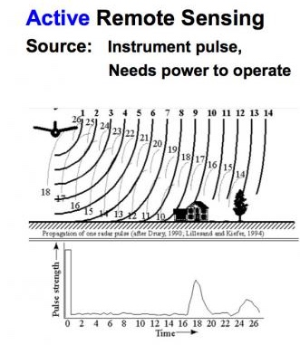
La Teledetección de Precipitaciones
Teledetección Activa: Se estima usando la radiación de microondas transmitida por radares y retrodispersada
La Teledetección Activa
Los satélites NASA, TRMM y GPM utilizan radar banda-K
La banda-K generalmente tiene una gama de frecuencias de 27 a 40 GHz y de 12 a 18 GHz
Fuente: Impulso de algún instrumento
Requiere energía para operar
Activa
Los instrumentos emiten su propia señal y el sensor mide lo que se refleja de vuelta. Tanto el sonar como el radar son ejemplos
de sensores activos.
Fuente de la imagen: Paul Messina, Hunter College
Notes:
NASA Satellites TRMM and GPM use K-band radar
K-band generally has a frequency range within 27-40 GHz and 12-18 GHz

Slide 10
Misiones y Datos de Precipitaciones de la NASA

Slide 11
GPM y TRMM
http://pmm.nasa.gov/
Misiones dedicadas a la medición de lluvias a partir de observaciones de microondas pasivas y activas:
Antecesor a la Misión “Global Precipitation Measurement “(GPM)
Tropical Rainfall Measurement Mission (TRMM)*
*TRMM ya no está disponible, pero sigue siendo muy importante para datos pluviales a largo plazo
Notes:
The first satellite mission dedicated to measuring tropical and subtropical rainfall - Launched on 27 November 1997 and ended on 15 April 2015
First satellite to carry a microwave Precipitation Radar
Predecessor to Global Precipitation Measurement (GPM)

Slide 12
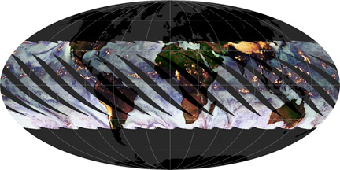
TRMM- Sensores
http://trmm.gsfc.nasa.gov/
En órbita no polar de baja inclinación
Altitud de aproximadamente 350 km, elevada a 403 km a partir del 23 de agosto de 2001
Cobertura Espacial
16 órbitas TRMM al día cubriendo el trópico global entre latitudes 35°S – 35°N
TRMM- Órbitas

Slide 13
TRMM- Sensores
http://trmm.gsfc.nasa.gov/
Sensores:
TRMM Microwave Imager (TMI)
Precipitation Radar (PR)
Visible and Infrared Scanner (VIRS)
Lightening Imaging Sensor (LIS)
Clouds and the Earth’s Radiant Energy System (CERES)
TRMM- Órbitas

Slide 14
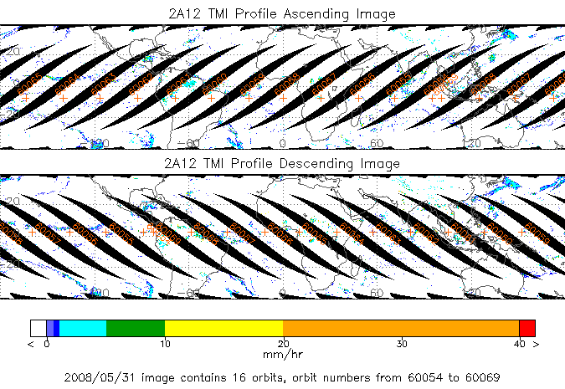
TRMM Microwave Imager (TMI)
http://pmm.nasa.gov/TRMM/TMI
Cobertura y Resolución Espacial:
Cobertura: -180° – 180°, 35°S – 35°N
Barrido: 760 km (878 km después de 8/2001)
Resolución Vertical:
0.5 km de la superficie – 4 km
1.0 km de 4-6 km
2.0 km de 6-10 km
4.0 km de 10-18 km
TMI- Barridos
Notes:
Spatial Coverage and Resolution:
-180° to 180°, 35°S-35°N
Swath: 760 km (878 km after 8/2001) Spatial resolution: 5 to 45 km (channel-dependent)
Vertical Resolution:
.5 km from surface to 4 km 1.0 km from 4 to 6 km 2.0 km from 6 to 10 km 4.0 km from 10 to 18 km
Temporal Coverage and Resolution:
Nov. 27,1998 - Oct 7, 2014
~12 hour revisit time

Slide 15
TRMM Microwave Imager (TMI)
http://pmm.nasa.gov/TRMM/TMI
Cobertura y Resolución Temporal:
27 nov. 1998 – 15 abr. 2014
16 órbitas por día
Frecuencias de Canales
10.7, 19.4, 21.3, 37, 85.5 GHz
TMI- Barridos
Notes:
Spatial Coverage and Resolution:
-180° to 180°, 35°S-35°N
Swath: 760 km (878 km after 8/2001) Spatial resolution: 5 to 45 km (channel-dependent)
Vertical Resolution:
.5 km from surface to 4 km 1.0 km from 4 to 6 km 2.0 km from 6 to 10 km 4.0 km from 10 to 18 km
Temporal Coverage and Resolution:
Nov. 27,1998 - Oct 7, 2014
~12 hour revisit time

Slide 16
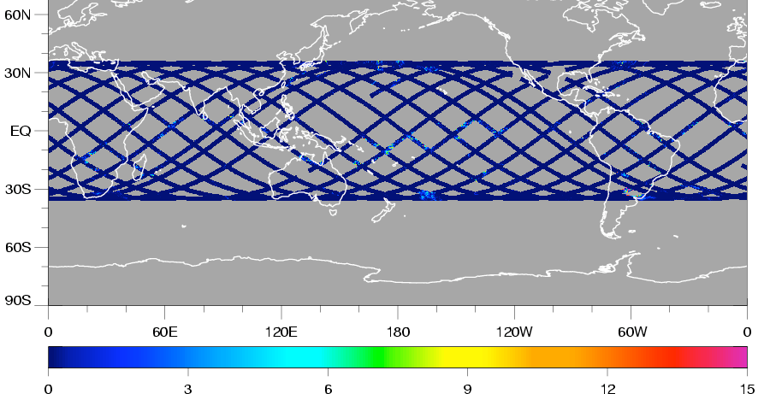
Precipitation Radar (PR)
http://pmm.nasa.gov/TRMM/PR/
Cobertura y Resolución Espacial:
Cobertura: 35°S – 35°N
Barrido: 215 km (247 después de 8/2001)
Resolución Espacial: 4.3 km (5 km)
Resolución Vertical: 250 m (de 0 a 20 km)
Cobertura y Resolución Temporal:
27 nov. 1998 – 7 oct. 2014
~16 órbitas por día
Frecuencia:
13.6 GHz
PR- Barridos
Kummerow, C., et. al, 1998: The tropical rainfall measuring mission (TRMM) sensor package, J. Atmos. Oceanic Technol., 15, 809-817.

Slide 17
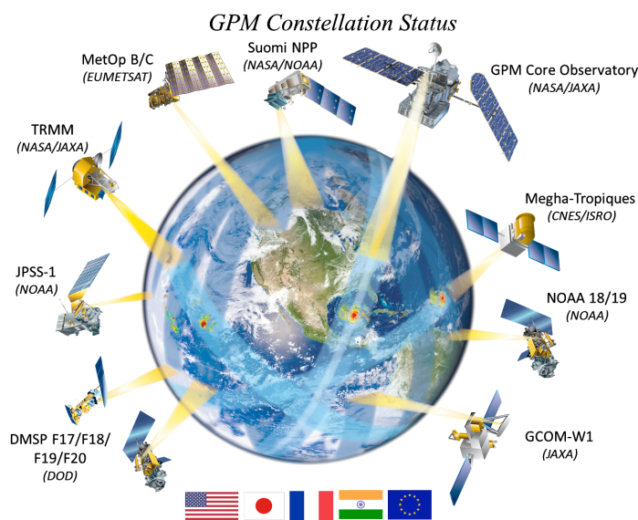
GPM- Satélite y sensores
http://pmm.nasa.gov/GPM/
Satélite principal “GPM Core” lanzado el 27 de febrero de 2014
en órbita no polar de baja inclinación
Altitud: 407 km
Cobertura Espacial
16 órbitas al día cubriendo el mundo entero entre 65°S – 65°N
Junto con una constelación de satélites, GPM tiene un tiempo de revisita de 1-2 hrs sobre tierra
Sensores
GMI (GPM Microwave Imager)
DPR (Dual Precipitation Radar)

Slide 18
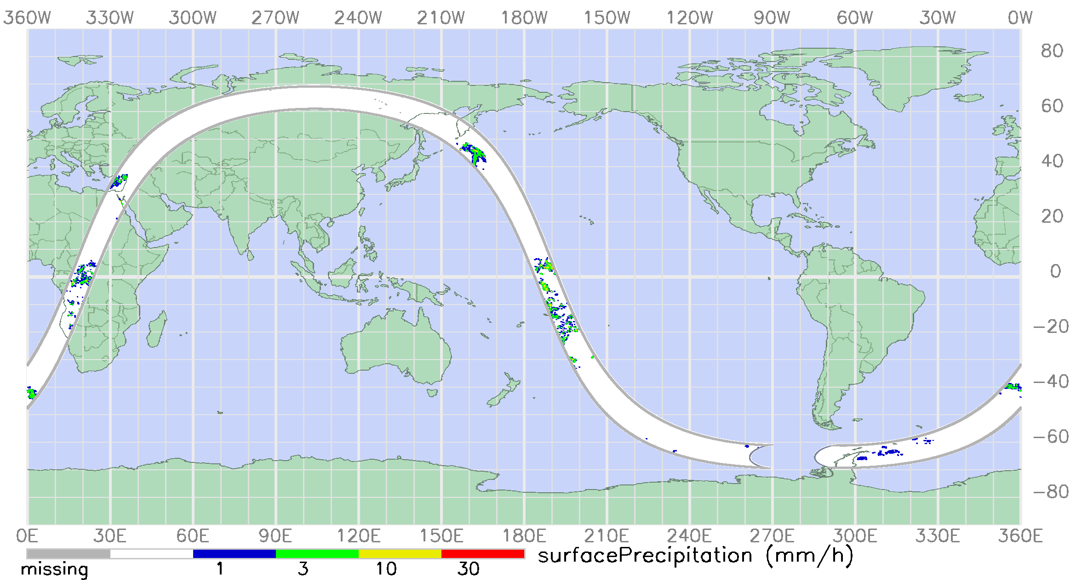
GPM Microwave Imager (GMI)
http://pmm.nasa.gov/GPM/flight-project/GMI/
Cobertura y Resolución Espacial:
Cobertura: -180°-180°, 65°S - 65°N
Barrido: 885 km
Resolución Espacial: 4.4-32 km
Resolución Vertical:
0.5 km de la superficie – 4 km
1.0 km de 4-6 km
2.0 km de 6-10 km
4.0 km de 10-18 km
Barrido de GMI

Slide 19
GPM Microwave Imager (GMI)
http://pmm.nasa.gov/GPM/flight-project/GMI/
Cobertura y Resolución Temporal
feb 2014 – presente, observaciones cada ~2-4 horas
Frecuencias de canales
10.6, 18.7, 23.8, 36.5, 89, 166, 183 GHz
Barrido de GMI

Slide 20
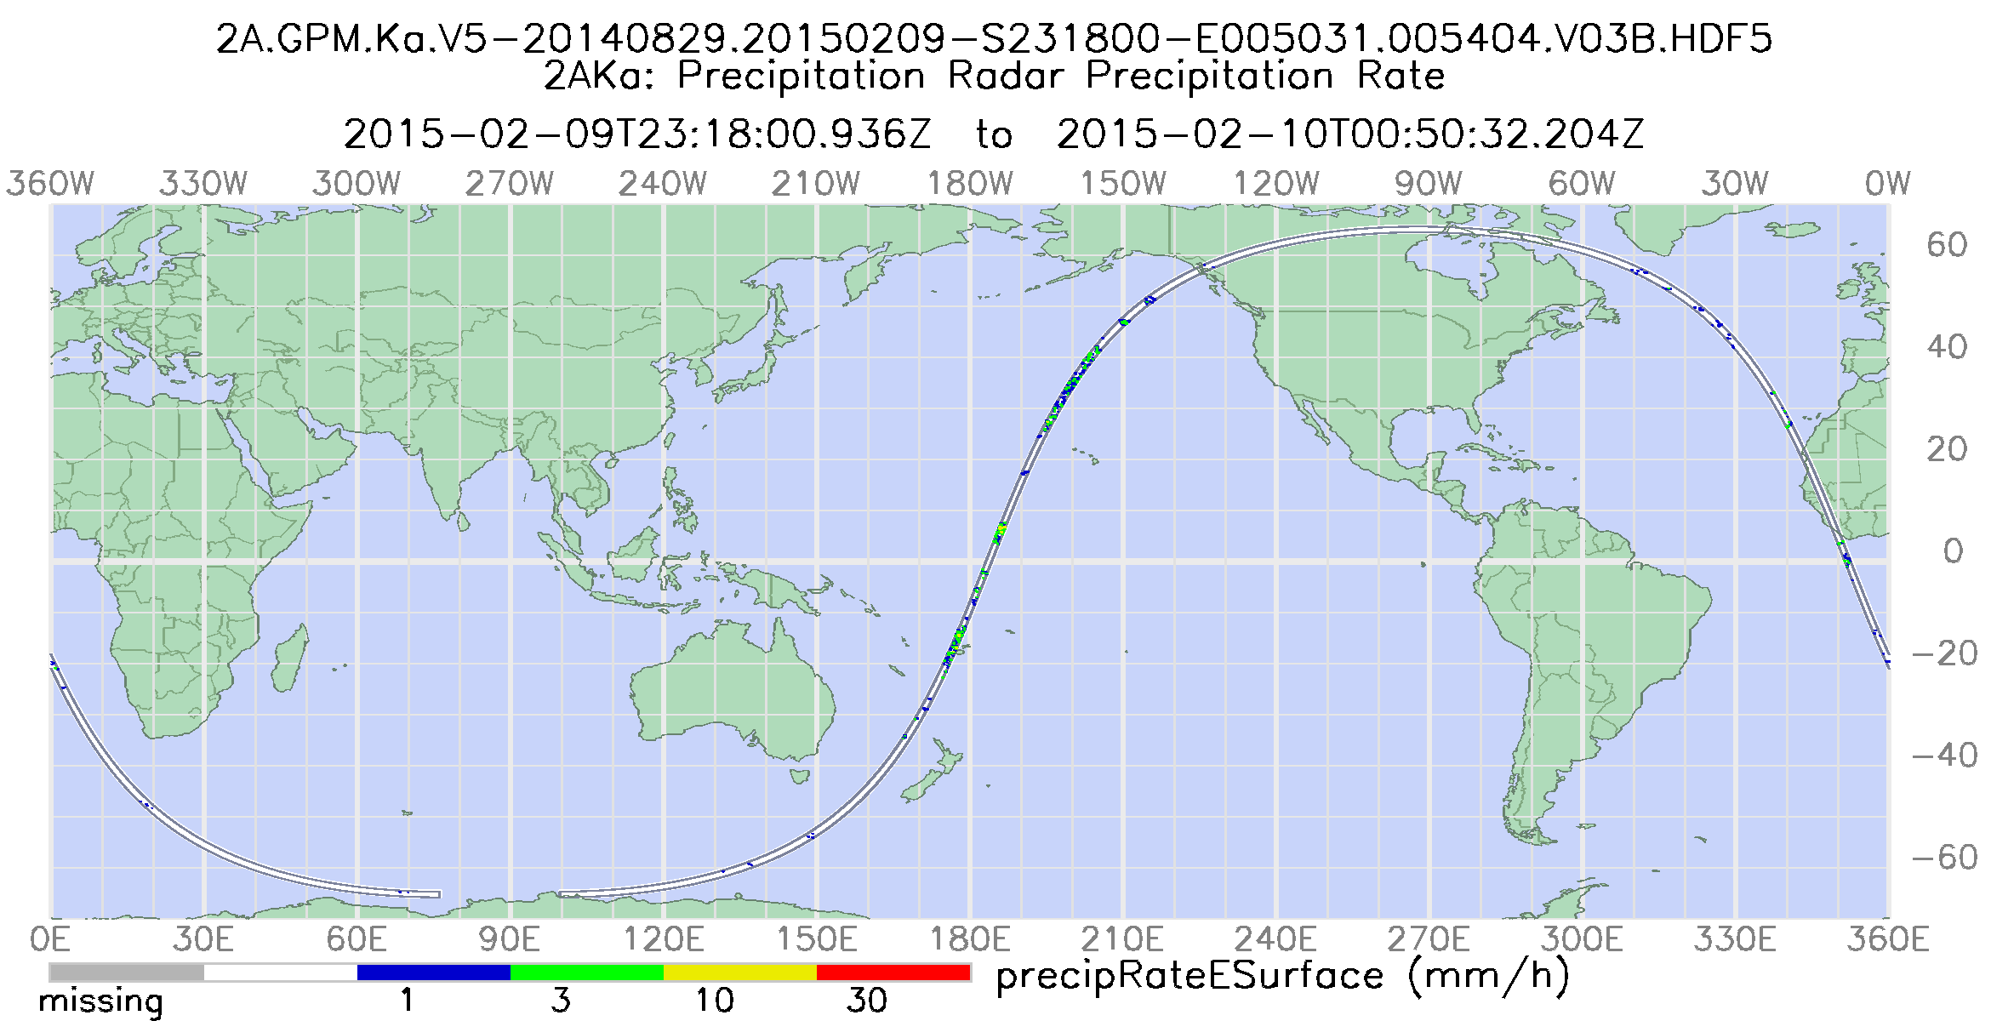
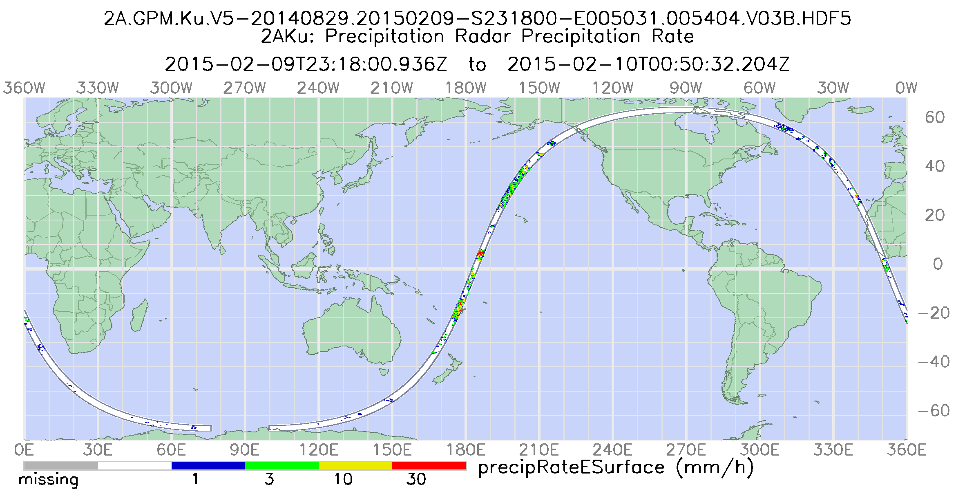
Dual Precipitation Radar (DPR)
http://pmm.nasa.gov/GPM/flight-project/DPR/
Cobertura y resolución espacial:
Cobertura: -180°-180°, 65°S-65°N
Barrido: 120km (Ka) y 245km (Ku)
Resolución espacial : 5.2km
Resolución vertical: 250m (de 0-20km)
Cobertura y resolución temporal:
27 de feb de 2014 – presente
Observaciones de ~2-4 horas
Frecuencia:
13.6 y 35.5 GHz
Barridos de DPR
Ka 35.5 GHZ
Ku 13.6 GHZ

Slide 21
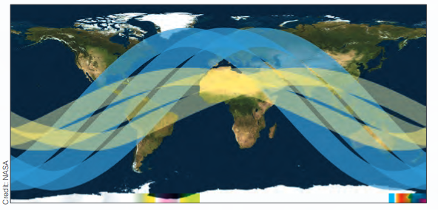
Comparación- TRMM con GPM
GMI y DPR
brindan estándares de referencia mejorados para la inter-calibración de mediciones de precipitaciones de la constelación de satélites
mediciones más exactas
GMI tiene una resolución espacial más alta que TMI
Detección mejorada de lluvia ligera y nieve en GPM
DPR ofrece mejor identificación de partículas de precipitaciones líquidas, heladas y de fase mixta
GPM
TRMM
Las mediciones de TRMM están limitadas al trópico
Las mediciones de GPM incluyen latitudes medias y altas
Notes:
GMI and DPR provide improved reference standard for inter-calibration of constellation precipitation measurements compared to TMI/PR
Better accuracy of measurements for GMI & DPR
GMI has Higher spatial resolution than TMI
Improved light rain and snow detection in GPM (TRMM can not detect rainfall <0.5 mm/hr)
DPR has better identification of liquid, ice, mixed-phase precipitation particles

Slide 22
Importancia de Productos de Datos TRMM
TRMM brindó datos de precipitaciones de alta resolución durante 17 años
Ayudan a detectar y entender la variabilidad y cambio climáticos
Muchas aplicaciones se desarrollaron a partir de datos TRMM y aún les falta completar la transición a la utilización de datos GPM
monitoreo y mapeo de lluvias extremas, inundaciones y sequías
agricultura
Salud
Los datos de TRMM y GPM serán inter-calibrados para producir un historial de precipitaciones a largo plazo combinado en 2018
Notes:
TRMM has ended, but it’s important to learn about TRMM data because:

Slide 23
Algoritmos de Precipitaciones para TRMM y GPM
http://pmm.nasa.gov/science/precipitation-algorithms
Hay cuatro algoritmos principales que se utilizan par obtener estimaciones de precipitaciones de observaciones GPM/TRMM:
Algoritmos de Radar
Algoritmos Radiométricos
Algoritmos Combinados Radar + Radiómetro
Algoritmos Multi-Satelitales
TRMM y GPM Core se usan como calibradores para varios satélites nacionales e internacionales que forman parte de la constelación

Slide 24
Resumen de Productos de Precipitaciones TRMM Nivel-2
Nombre de sensor o producto | Resolución y Cobertura Espacial | Resolución Temporal | Formato de Datos
PR sólo: 2A25 | 5 km x 5 km Órbita singular 16 órbitas/día (35°S–35°N) | Latencia de 7 días para tiempo casi real 3 horas, 2 días, 5 días | HDF4
TMI sólo: 2A12 | 5 km x 5km Orbital 16 órbitas/día (38°S–38°N) | 3-horas, 2 días, 15 días
Combinado TMI y PR: 2B31 | 5 km x 5 km Orbital 16 órbitas/día (38°S–38°N) | Latencia de 7 días para tiempo casi real 3 horas, 2 días, 5 días

Slide 25
Resumen de Productos de Precipitaciones TRMM Nivel 3
Nombre de sensor o producto | Resolución y Cobertura Espacial | Resolución Temporal | Formato de Datos
TMPA: 3B42RT y Final 3B42 | 0.25°×0.25° 50°S×50°N | Tiempo real es tiempo casi real con latencia de 8 hrs 3 horas | Datos en tiempo real en binario y OpenDAP
TMPA: 3B43 |  | Mensual Latencia de 2 meses | HDF4 NetCDF
PR sólo: 3A12 | 0.5°×0.5° y 5°×5° 37°S×37°N | Mensual | HDF4 OpenDAP
TMI sólo: 3A12 | 0.5°×0.5° 38°S×38°N | Mensual
TMI-PR Combinado: 3B31 | 5°×5° 40°S×40°N | Mensual

Slide 26
Resumen de Productos de Precipitaciones GPM Nivel 2
Nombre de sensor o producto | Resolución y Cobertura Espacial | Resolución Temporal | Formato de Datos
DPR Ku-sólo: 2A-Ku | 5.2 km x 125 m Órbita singular 16 órbitas/día (70°S-70°N) | 20-120 minutos 24 hrs | HDF5 OpenDAP
DPR Ka-sólo: 2A-Ka
DPR Ku & Ka: 2A-DPR
GMI/2A-GPROF | 4 km x 4 km Orbital 16 órbitas/día (70°S-70°N) | 2-40 hrs
Combinado GMI+DPR:2A-CMB | 5 km x 5 km Orbital (70°S-70°N) Huellas Ku-Ka GMI coincidentes | 3-40 hrs
Notes:
DPR Ku-only/ 2A-Ku
DPR Ka-only/2A-Ka
DPR KU & Ka/
2A-DPR

Slide 27
Resumen de Productos de Precipitaciones GPM Nivel-3
Nombre de sensor o producto | Resolución y Cobertura Espacial | Resolución Temporal | Formato de Datos
IMERG | 0.1°×0.1° 90°S-90°N | 30 min (tiempo casi real) Latencia de 6 hr, 16 hrs y 3 meses | HDF4 NetCDF OpenDAP ASCII .gif, .png KML (Google Earth)
Combinado GMI + DPR Rainfall Averages: 3-CMB | 0.1°×0.1° 70°S-70°N | Mensual
DPR Rainfall Averages: 3-DPR | 0.25°×0.25° 5.0°×5.0° Diaria: 67°S-67°N Mensual: 70°S-70°N | Diaria y Mensual
GMI Rainfall Averages: 3-GPROF | 0.25°×0.25° 90°S-90°N | Diaria y Mensual

Slide 28
Algoritmos Multi-Satelitales para TRMM y GPM
http://pmm.nasa.gov/science/precipitation-algorithms
Los satélites principales TRMM & GPM Core se usan para calibrar observaciones de microondas de una constelación de satélites nacionales e internacionales
Permiten una mejor cobertura espacial y temporal de datos de precipitaciones
TRMM Multi-satellite Precipitation Analysis (TMPA)
Se utilizan comúnmente en las aplicaciones
TMPA se extenderá para coordinar con “Integrated Multi-satellitE Retrievals for GPM” (IMERG)

Slide 29
TRMM Multi-satellite Precipitation Analysis (TMPA)
http://precip.gsfc.nasa.gov/trmm_comb.html
TMPA combina tasas pluviales de PR y TMI
Inter-calibra tasas pluviales pasivas de otros sensores satelitales
TMI, SSM/I (Special Sensor Microwave Imager), AMSR (Advanced Microwave Scanning Radiometer, Aqua), AMSU-B (Advanced Microwave Sounding Unit, NOAA), MHS (Microwave Humidity Sounder), Radiómetros* IR
Inter-calibra con satélites geoestacionarios nacionales e internacionales y mediciones infrarrojas de satélites de la NOAA de órbita terrestre baja utilizando VIRS
El producto pluvial final se calibra con análisis de pluviómetros a escala temporal mensual

Slide 30
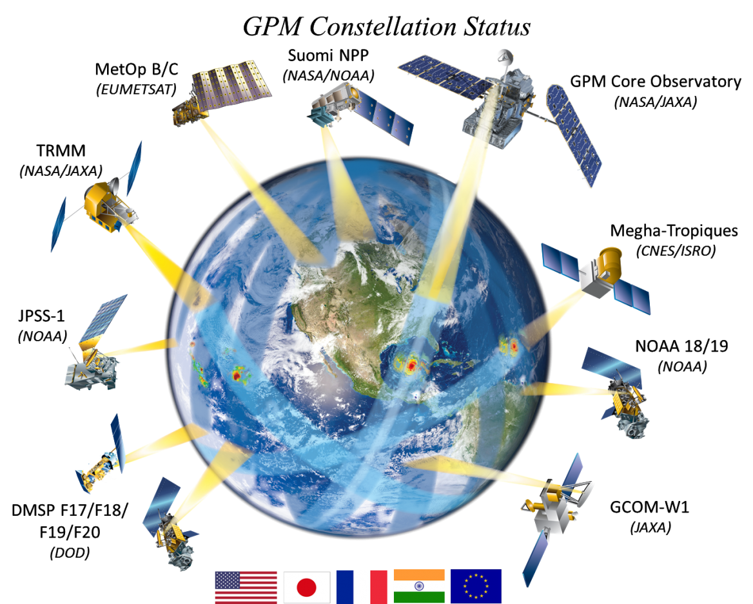
Integrated Multi-satellitE Retrievals for GPM (IMERG)
http://pmm.nasa.gov/sites/default/files/document_files/IMERG_ATBD_V4.5.pdf
Conceptualmente similar a TMPA
Los satélites de la constelación GPM incluyen:
GCOM-W
DMSP
Megha-Tropiques
MetOp-B
NOAA-N’
NPP
NPOESS
El producto pluvial final se calibra con análisis de pluviometros a escala temporal mensual
Notes:
https://pmm.nasa.gov/category/keywords/imerg

Slide 31
Integrated Multi-satellitE Retrievals for GPM (IMERG)
http://pmm.nasa.gov/sites/default/files/document_files/IMERG_ATBD_V4.5.pdf
Múltiples recorridos acomodan diferentes necesidades de usuarios en cuanto a latencia y exactitud
“Temprano” – ahora 5 horas (riadas repentinas) – van a ser 4 horas
“Tarde” – ahora 15 horas (pronósticos de cultivos) – van a ser 12 horas
“Final” – 3 meses (datos para investigaciones)
Los intervalos temporales nativos son cada media hora y mensual (sólo final)
Habrá productos de valor añadido a 3 horas, 1, 3 y 7 días - .tiff disponibles
El lanzamiento inicial cubre 60°N-60°S – se ampliará a 90°N-90°S

Slide 32
TMPA e IMERG
 | TMPA | IMERG
Resolución Espacial | 0.25° x 0.25° | 0.1° x 0.1°
Cobertura Espacial | Global, 50° S – 50°N | Global, 60°S – 60°N (se ampliará de polo a polo)
Resolución Temporal | 3 horas | 30 minutos
Cobertura Temporal | 12/1997 – presente* | 2/27/2014 – presente⁺
* Después del 8 de abril de 2015, la calibración climatológica de TRMM se está usando para generar el TMPA
⁺Datos TMPA e IMERG combinados estarán disponibles a principios de 2018 en la misma resolución que datos IMERG

Slide 33
Convenio de Tipos de Datos TRMM y GPM
Aprenda Más: https://go.nasa.gov/2y7AouZ
Tipo | Descripción
1A | Conteo instrumental, geolocalizado, en el campo visual instantáneo (IFOV)
1B | Geolocalizado, calibrado T_{b} o potencia de radar en el IFOV
1C | Temperaturas de luminosidad intercalibradas T_{c} en el IFOV
2A | Parámetros geofísicos geolocalizados en el IFOV de un solo instrumento
2B | Parámetros geofísicos geolocalizados en el IFOV de múltiples instrumentos
3A | Parámetros geofísicos promediados en el espacio/tiempo de un solo instrumento
3B | Parámetros geofísicos promediados en el espacio/tiempo de múltiples instrumentos
4 | Datos combinados de satélites, tierra y/o modelos
Notes:
Learn more: http://pps.gsfc.nasa.gov/Documents/FileNamingConventionForPrecipitationProductsForGPMMissionV1.4.pdf

Slide 34
Nomenclatura de Archivos GPM
Aprenda Más: https://go.nasa.gov/2y7AouZ
Nombre de Archivo de Nivel 2
2A.GPM.GMI.GPROF2008.20131101-S235152-E012400.000352.V03C.HDF5
observación instantánea de sensor singular a la resolución del sensor
hora fin: hr/min/sec
sensor
AAAAMMDD
no. versión
satélite
nombre de algoritmo
indicador de secuencias:
N2: # de órbita
N3: minutos del día
formato
media hora
hora inicio: hr/min/seg
promediado espacio-tiempo
combinado multi-satélite
3B-HHR.MS.MRG.3IMERG.20140805-S043000-E045959.0270.V03D.HDF5
Nombre de Archivo Nivel 3

Slide 35
Compromisos entre Productos de Datos de Precipitaciones Nivel 2 y Nivel 3
IMERG y TMPA tienen resoluciones menores que los datos Nivel 2
e.g. 2A12, 2A25, 2B31, 2A-GPROF, 2A-2DPR, 2BCMB
IMERG y TMPA tienen una mejor cobertura espacial sin lagunas orbitales comparado con datos Nivel 2 y Nivel 3 de radar, captadores de imágenes y combinados radar/captador de imágenes
IMERG y TMPA:
usan una cuadrícula uniforme
tienen una resolución temporal uniforme para cubrir variaciones diurnas
están disponibles en múltiples formatos
Se usan para monitorear precipitaciones por encima y por debajo de lo normal
De uso difundido para las siguientes aplicaciones: Inundaciones, Sequías, Derrumbes/Deslizamientos de Tierra, Agricultura y Salud

Slide 36
Acceso y Visualización de Datos TRMM y GPM

Slide 37
Herramientas de Acceso a Datos de Precipitationes
Herramienta | Datos y Formato | Funcionalidades
PPS/STORM http://storm.pps.eosdis.nasa.gov | Tasa Pluvial (TRMM, GPM) HDF, PNG | Búsqueda de Datos Orbitales y en Cuadrícula Formación de Subconjuntos Espaciales/ Temporales Descarga de Datos Individuales y en Agrupación FTP Imágenes y Visualizador de Datos Interactivo
Giovanni http://giovanni.gsfc. nasa.gov/ | Tasa Pluvial (TRMM, GPM) NetCDF, GeoTIFF, PNG, KMZ, CSV (sٚlo series temporales) | Formación de Conjuntos Espaciales/Temporales Análisis: Mapas temporalmente promediados, animación, series temporales, diagramas de dispersión, correlaciones cartográficas, perfiles verticales, diferencias temporalmente promediadas Visualización: Mapas, series temporales, diagramas de dispersión, histogramas Acceso a Tasa Pluvial en Tiempo Casi Real

Slide 38
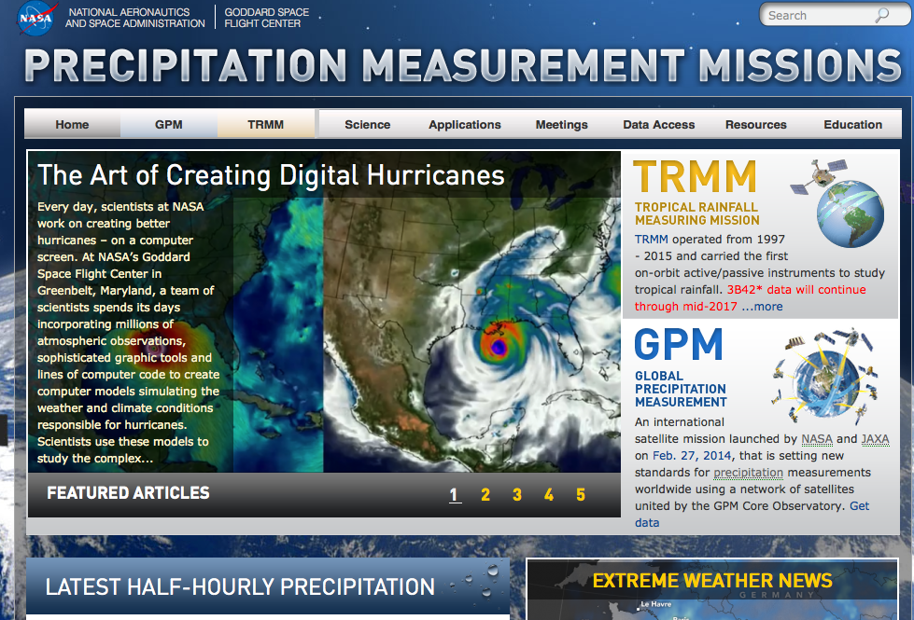
Página “Precipitation Measurement Missions”
https://pmm.nasa.gov/
Contiene toda la información relacionada con TRMM y GPM
Enlaces a documentación y acceso a datos
Notes:
Home of all the information related to TRMM and GPM
Links to Data Documentation and Access

Slide 39
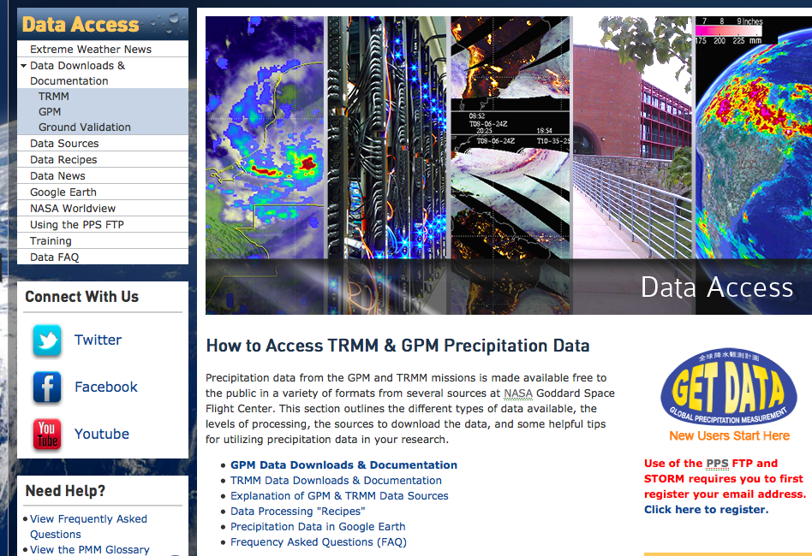
Precipitation Measurement Missions: Acceso a Datos
https://pmm.nasa.gov/data-access
Todo acerca de los datos TRMM y GPM
Incluye actualizaciones, noticias y preguntas frecuentes
Acceso a datos fácil e inscripción de usuario rápida

Slide 40
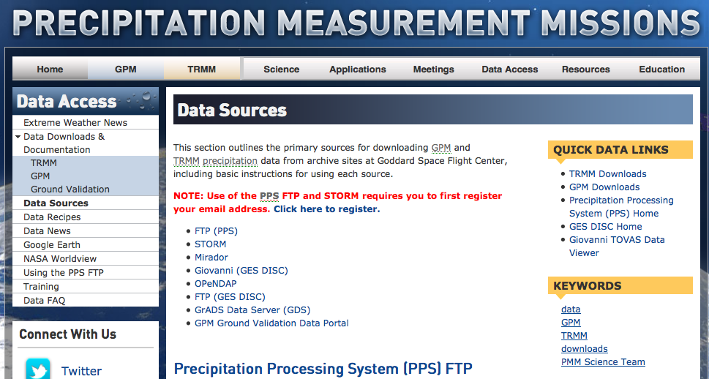
Precipitation Measurement Missions: Fuentes de Datos
http://pmm.nasa.gov/data-access/data-sources

Slide 41
PPS y STORM http://storm.pps.eosdis.nasa.gov/storm

Slide 42
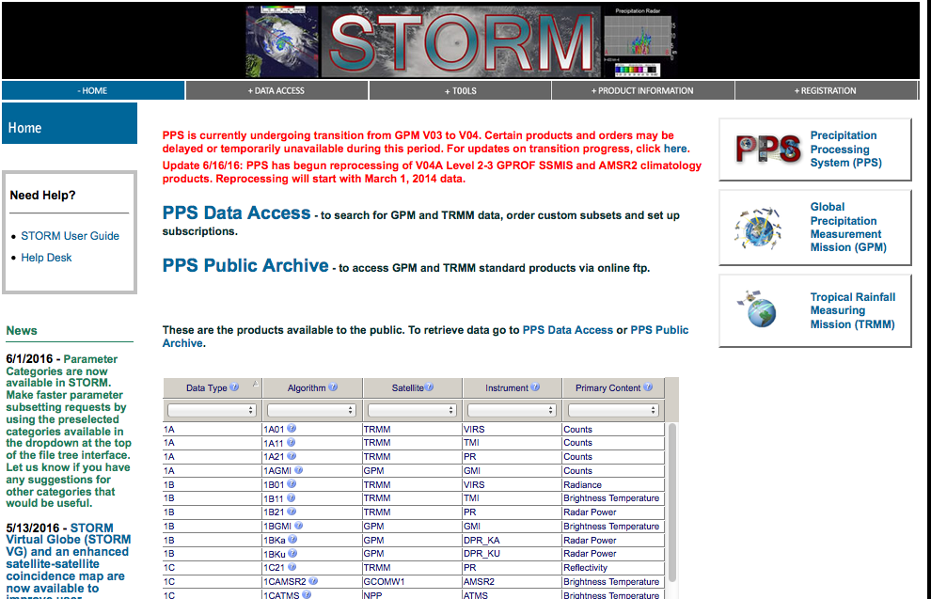
Precipitation Processing System: STORM (Sistema de Procesamiento de Precipitaciones)
https://storm.pps.eosdis.nasa.gov/storm/
Todos los productos de datos TRMM y GPM pueden descargarse de STORM
Imágenes de dato y visualizador HDF5 disponibles en STORM

Slide 43
Giovanni http://giovanni.gsfc.nasa.gov/

Slide 44
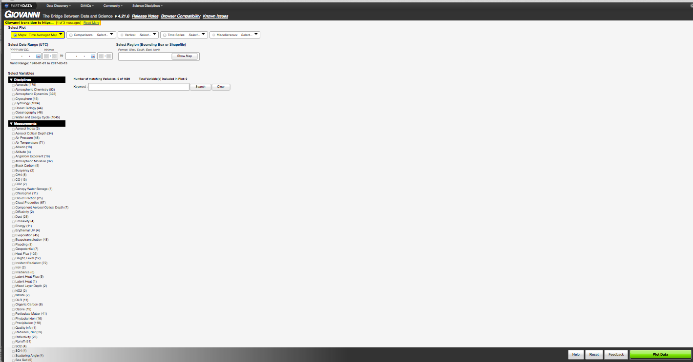
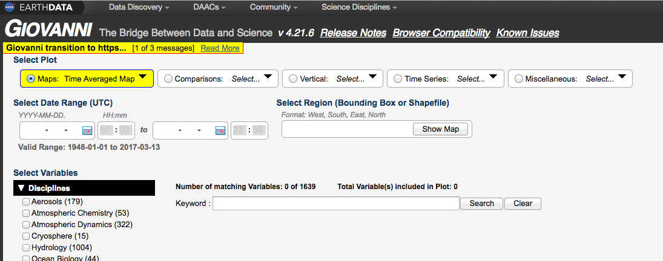
Opciones de Análisis/Diagrama de Dispersión
Búsqueda Temporal y Espacial
Selección en Mapa y de Shapefile para varios países y estados de EEUU
Búsqueda de datos por palabra clave (Keyword)
Datos de Diagramación

Slide 45
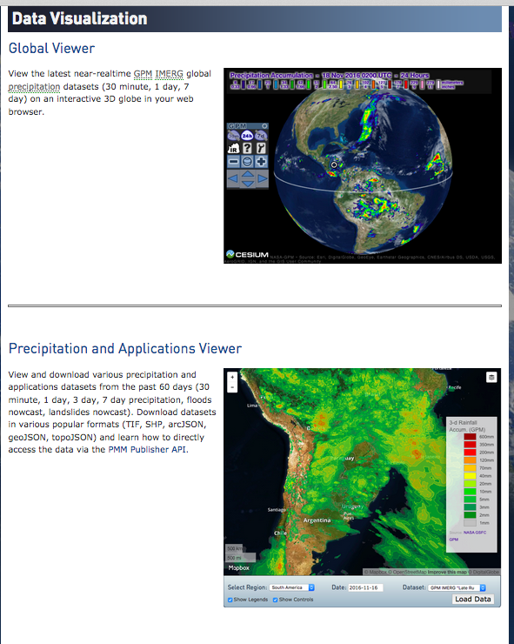
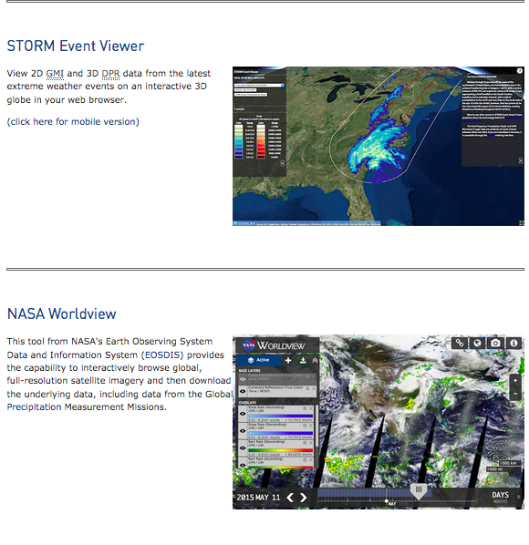
Demostración: Visualización de Datos
https://pmm.nasa.gov/data-access/visualization

Slide 46
Demostración de STORM y Giovanni

Slide 47
Preguntas para Discusión
¿Cuáles son las principales diferencias entre TRMM y GPM?
¿Por qué TMPA e IMERG son los que más se usan en aplicaciones a pesar de que su resolución espacial es menor comparado con los datos de sensores (Nivel 2) TRMM y GPM?
¿Cuál herramienta de acceso a datos es para cantidades masivas de datos y no para el análisis o visualización?

Slide 48
El siguiente paso Ejercicio Práctico: Acceso y Análisis de Datos de Precipitaciones

Slide 49
Diapositivas Extras: Validación de Datos GPM De https://pmm.nasa.gov/training

Slide 50
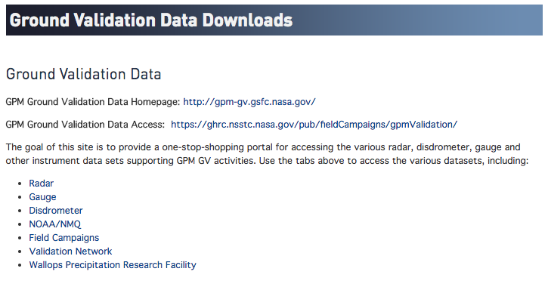
Validación de Productos de Datos GPM
http://pmm.nasa.gov/data-access/downloads/ground-validation/
Los datos de precipitaciones GPM actualmente están siendo validados con una variedad de mediciones de campo

Slide 51
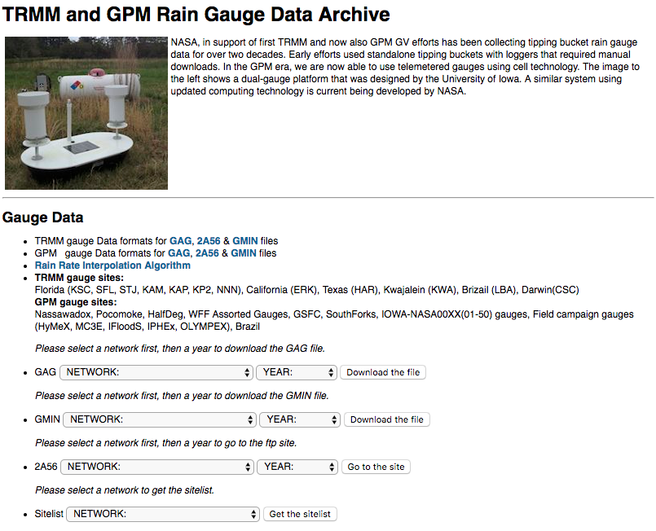
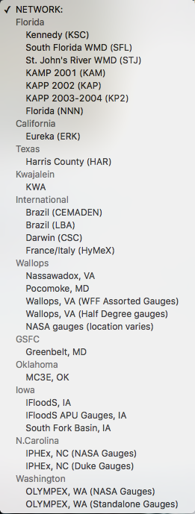
Validación de Productos de Datos GPM
http://pmm.nasa.gov/data-access/downloads/ground-validation/
Los datos de precipitaciones GPM actualmente están siendo validados con una variedad de mediciones de campo

Slide 52
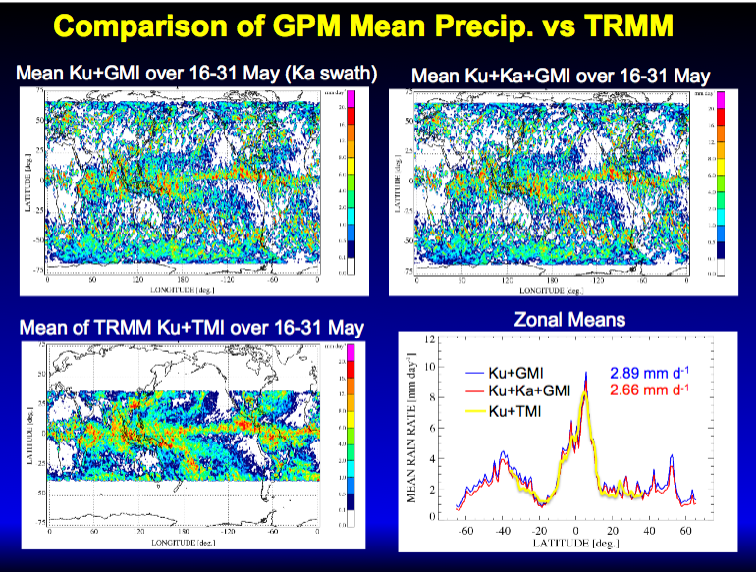
Comparación de Productos de Datos GPM y TRMM Nivel-2
Mayor resolución, cobertura y detalles espaciales en los productos GPM
Courtesy: William Olson (PMM Investigator), NASA Mesoscale Atmospheric Processes

Slide 53
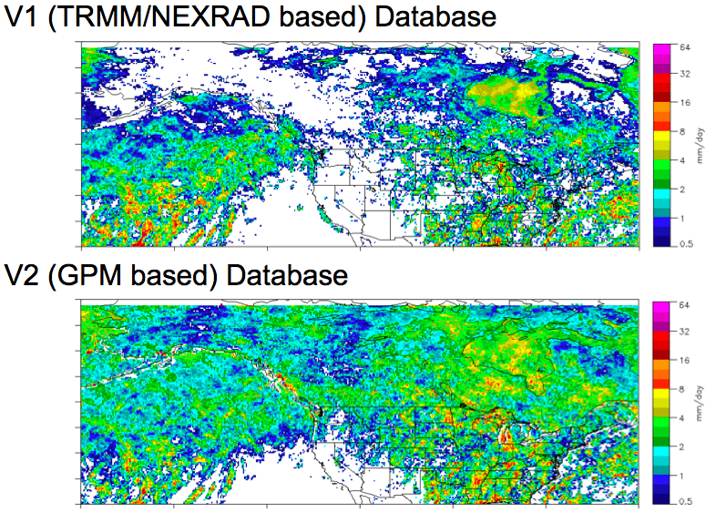
Comparación de Productos de Datos GPM y TRMM Nivel-2
Cobertura mejorada en el producto GPM GMI
Courtesy: Christian Kummerow (PMM Investigator), Colorado State University

Slide 54
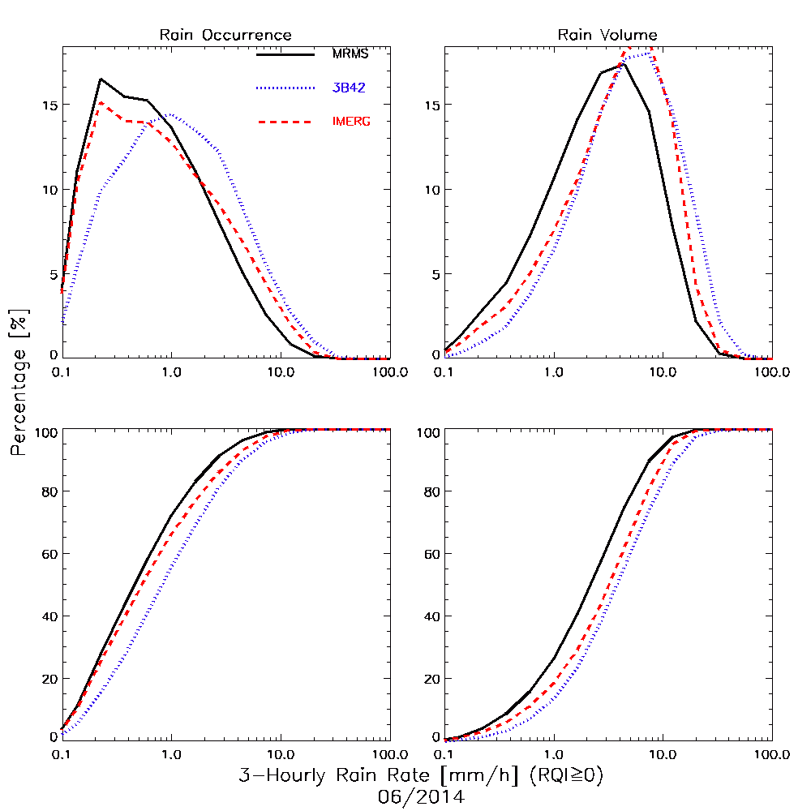
Validación – Producto de 3 horas, 0.25° IMERG, 3B42, MRMS para el 15 de junio de 2014
IMERG es mejor que 3B42 para ocurrencia de precipitaciones
IMERG funciona modestamente mejor en cuanto a volumen de precipitaciones
Nota: Las recuperaciones de huellas GPROF originales por debajo de 0.1 mm/hr se anotan con un umbral de cero
El efecto de esto sobre IMERG depende de la resolución del sensor de insumo y el promediado subsiguiente (aquí 0.25°)
Slide Courtesy J. Wang (SSAI; NASA/GSFC 612)
Notes:
3 hourly rain rate June 15, 2014

Slide 55
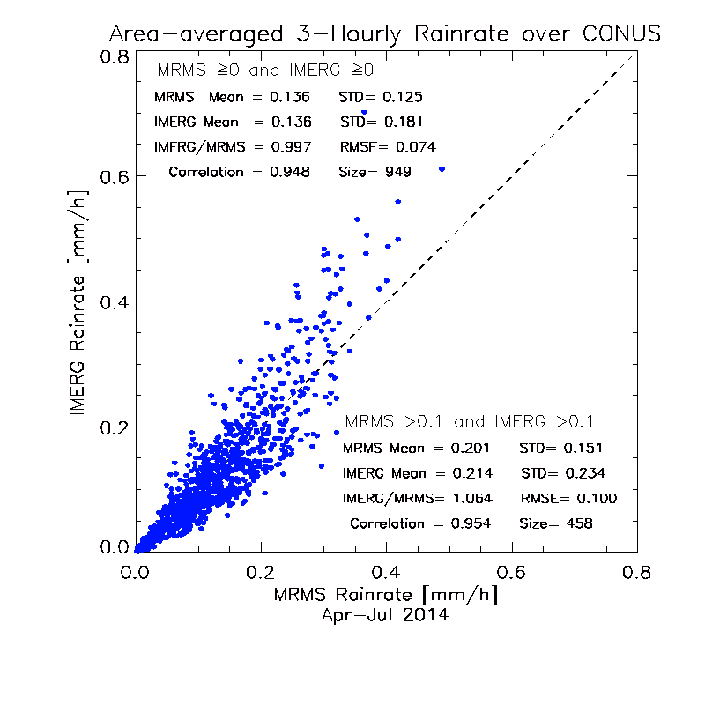
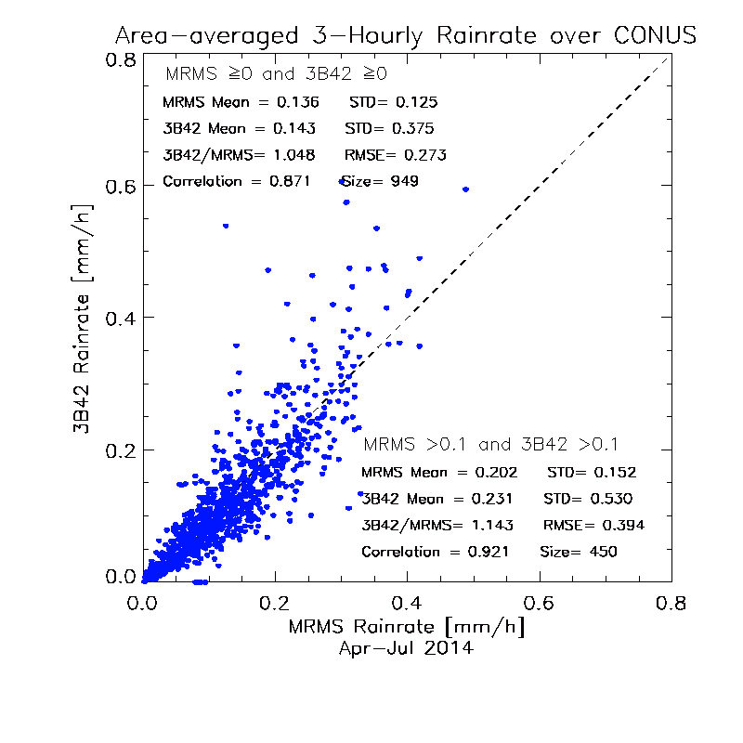
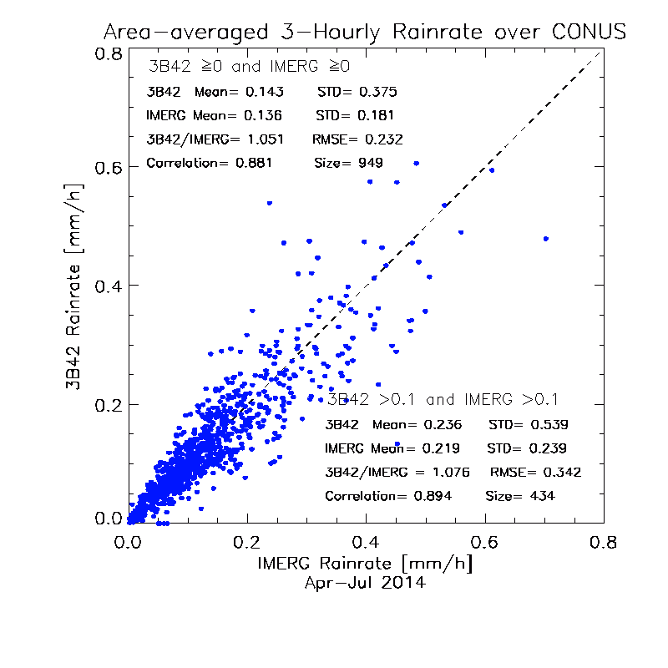
Validation – Producto de 3 hras, CONUS-avg. IMERG, 3B42, MRMS para abril – juilio de 2014
IMERG es mejor en cuanto a sesgo y RMSE
IMERG y 3B42 tienden a mostrar tasas elevadas
A esta escala espacial, el error es aproximadamente multiplicativo
Slide Courtesy J. Wang (SSAI; NASA/GSFC 612)

Slide 56
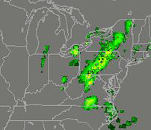
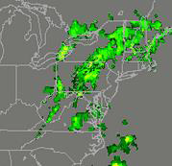
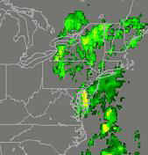
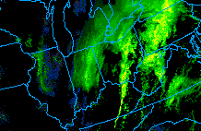
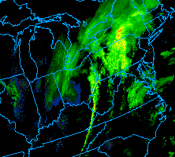
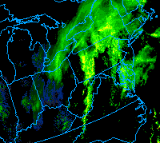
Validación – Nieve en IMERG, NWS WSR88D, 12 de marzo de 2014
IMERG convertido en dBZ, WSR88D en dBZ; ambos en resolución original
Línea rastreadora de radar ausente en IMERG
2-5” de nieve con condiciones tormentosas en Cleveland, Ohio, ~1900 UTC
1700 UTC
1800 UTC
1900 UTC
IMERG (dBZ)
1700 UTC
1800 UTC
1900 UTC
WSR88D (dBZ)
Slide Courtesy of B. Rose (Weather Channel)

Slide 57
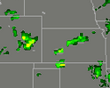
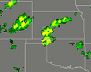
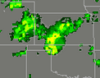
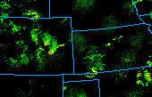
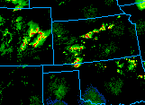
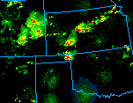
Validación – Supercélulas en IMERG, NWS WSR88D, 22 de julio de 2014
IMERG convertido en dBZ, WSR88D en dBZ; ambos en resolución original
IMERG tiene una buena ubicación de supercélulas
Yunques más prominentes en IMERG, valores máximos menores (¿resolución?)
IMERG (dBZ)
1900 UTC
2000 UTC
2130 UTC
WSR88D (dBZ)
1900 UTC
2000 UTC
2130 UTC
Slide Courtesy of B. Rose (Weather Channel)

Slide 58
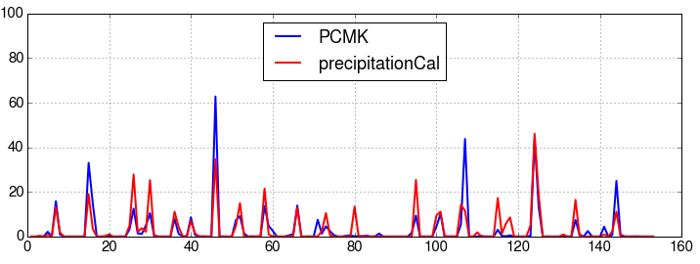
Validación – IERG Diario IERG y Cuadrícula de Fina Escala Pocomoke, Abril-Agosto de 2014
23 pluviómetros en la superficie cerca en un área de 6x5 km cerca de Wallops Island, Virginia (EEUU)
Excelente correlación para la mayoría de eventos (temporada cálida)
Tanto subestimaciones como sobreestimaciones en los eventos más grandes
daily accumulation (mm)
acumulación diaria
días después del 1^{ro} de abril de 2014
Slide courtesy J. Tan (UMBC; WFF)

